Slide 1
Concepts de gestion de projets
Assurance de la qualité et gestion de projets informatiques
Ismaïl Khriss

Slide 2

Plan
Les 4 Ps dans la gestion de projets
Personne
Processus
Projet
Produit
Les modèles de processus de développement
Le modèle linéaire
Le modèle de prototypage
Le modèle spiral
Les modèles spécialisés
Développement basé sur les composantes
Méthodes formelles
Le processus unifié
Les méthodes agiles
DevOps

Slide 3
4 Ps
Personne
Le plus important élément d’un projet réussi
Produit
Le logiciel à construire
Processus
L’ensemble d’activités et de tâches pour que le travail soit accompli
Projet
Tous le travail requis pour rendre le produit une réalité

Slide 4
Personne
Quelques réponses de VPs de trois compagnies majeures de développement logiciel :
VP1: I guess if you had to pick one thing out that is most important in our environment I’d say it’s not the tools that we use, it’s people.
VP2: The most important ingredient that was successful on this project was having smart people … very little else matters in my opinion … The most important thing you do for a project is selecting the staff … The success of the software development organization is very, very much associated with the ability to recruit good people.
VP3: The only rule I have in management is to ensure I have good people-real good people- and that I grow good people- and that I provide an environment in which good people can produce.

Slide 5
Intervenants
Gestionnaires senior
Qui définissent les enjeux d’affaires qui peuvent influencer un projet
Gestionnaires de projets (techniques)
Qui planifient, motivent, organisent et contrôle le travail des autres intervenants
Développeurs
Qui possèdent la technicité nécessaire pour le développement du produit
Clients
Qui spécifient les besoins du logiciel à produire
Les utilisateurs finaux

Slide 6
Caractéristiques d’un bon leader
Dans la plupart du temps, les personnes compétentes donnent lieu à des piètres leaders
Modèles
Modèle MOI (J. Weinberg, 1986)
Modèle de J. Edgemon, 1995

Slide 7
Modèle MOI
Motivation: l’habilité à encourager les personnes techniques à produire leur meilleure capacité
Organisation: L’habilité à adapter les processus existants (ou inventer de nouveaux) qui permettent de rendre le concept initial un produit final
Idées pour l’innovation: L’habilité à encourager les personnes à créer et se sentir créative même s’ils doivent travailler à l’intérieur des limites de l’application à produire

Slide 8
Modèle de J. Edgemon
Modèle de J. Edgemon, 1995
Résolution de problème: un bon gestionnaire de projet peut diagnostiquer les enjeux techniques et organisationnelles les plus importants. Systématiquement structure une solution ou motive les autres intervenants à développer une solution. Applique les leçons apprises des projets du passé aux nouvelles situations et reste suffisamment flexible pour changer d’orientation si la tentative initiale pour résoudre le problème échoue.
Identité managériale: Doit avoir confiance en ses capacités pour assumer la gestion de projets.
Réalisation: Doit apprécier les bonnes initiatives, pour cela il doit donner l’exemple en montant que la prise d’un risque contrôlé n’est pas puni.
Formation des équipes: Doit être capable de «lire» les personnes, comprendre les signaux verbaux et non verbaux et réagir à ces signaux. Il (elle) doit avoir toujours le contrôle du projet même en situations stressantes.

Slide 9
Caractéristiques des ingénieurs logiciels performants
Sentiment de responsabilité individuelle
Très conscient des besoins des membres de l’équipe et des parties prenantes
Honnête sur les défauts de conception et offre des critiques constructives
Résilient sous pression
Sens aigu de l’équité
Attention au détail
Adaptation pragmatique des pratiques de génie logiciel en fonction des circonstances

Slide 10
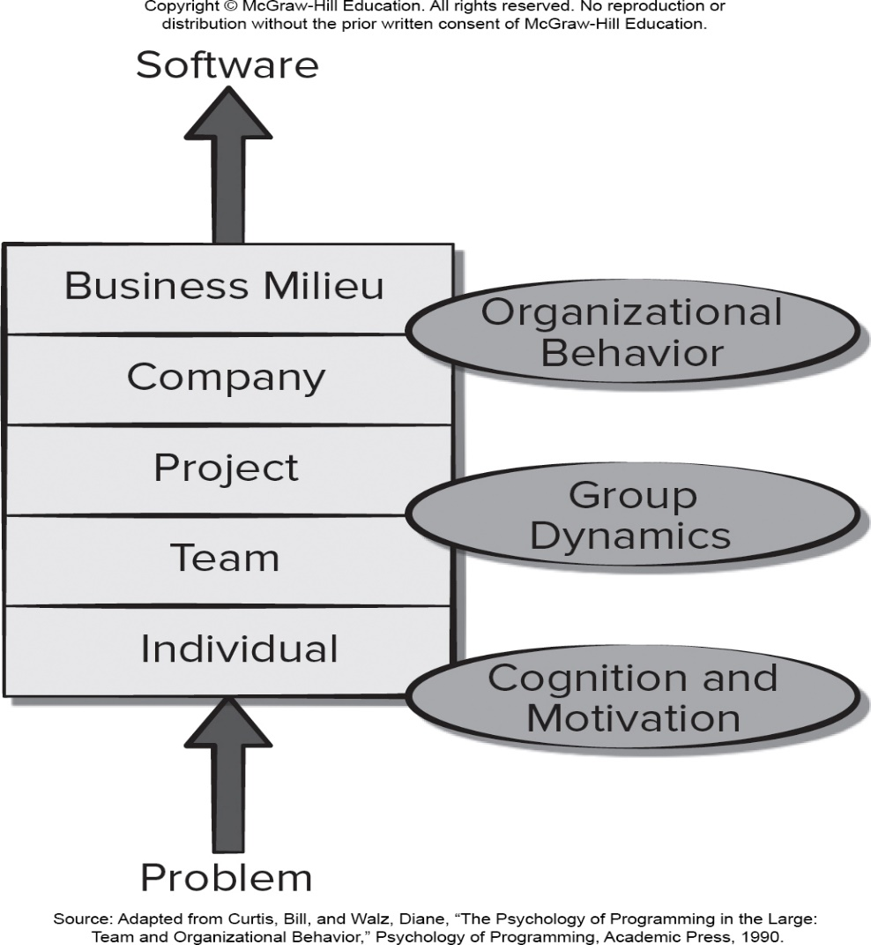
Modèle de comportement des équipes
Un problème est présenté à un résultat individuel en tant que logiciel après avoir passé tous les niveaux
Le niveau individuel comprend la cognition et la motivation
Le projet et l’équipe ont une dynamique de groupe
L’entreprise et le milieu des affaires font partie du comportement organisationnel
Source: Adapted from Curtis, Bill, and Walz, Diane, “The Psychology of Programming in the Large: Team and Organizational Behavior,” Psychology of Programming, Academic Press, 19 90.

Slide 11
Caractéristiques des équipes efficaces
Sens du but
Sentiment d’implication
Sentiment de confiance
Sentiment d’amélioration
Diversité des compétences des membres de l’équipe

Slide 12
Symptômes de toxicité de l’équipe
Une atmosphère de travail frénétique où les membres de l’équipe gaspillent de l’énergie et perdent leur concentration sur les objectifs de travail
Frustration élevée qui provoque des frictions entre les membres de l'équipe
Modèle de processus logiciel fragmenté ou mal coordonné qui devient un obstacle à l’accomplissement
Définition floue des rôles de l’équipe, ce qui entraîne un manque de responsabilité
Une exposition continue et répétée à l’échec qui entraîne une perte de confiance et un moral médiocre

Slide 13
Facteurs du projet affectant la structure d’une équipe
Difficulté du problème à résoudre
Taille de programme résultante en lignes de code ou en points de fonction
Temps pendant lequel l’équipe restera ensemble (durée de vie de l'équipe)
Degré auquel le problème peut être modulaire
Qualité et fiabilité requises du système à construire
Rigidité de la date de livraison
Degré de sociabilité (communication) requis pour le projet

Slide 14
Paradigmes organisationnels
Fermé—structurer une équipe suivant la traditionnelle hiérarchie d’autorité
Du hasard—structurer faiblement une équipe et dépendre des initiatives individuelles des membres de l’équipe
Ouvert—essayer de structurer une équipe dans une manière qu’elle réalise quelques contrôles associés avec le paradigme fermé mais aussi permettre les innovations que peut donner lieu un paradigme du hasard
synchrone—relier à la compartimentation naturelle du problème qui permet d’organiser les membres d’une équipe sur des parties du problèmes avec un minimum de communication entre eux

Slide 15
Équipes agiles
Mettre l’accent sur la compétence individuelle associée à la collaboration de groupe en tant que facteurs de succès essentiels
Les gens l’emportent sur le processus et la politique peut l’emporter sur les gens
Les équipes agiles s’auto-organisent et disposent de nombreuses structures
Structures d’équipe adaptatives
Une autonomie significative

Slide 16
Équipes agiles (2)
La communication entre les développeurs et les parties prenantes est importante
Pensez à ajouter un représentant client à l’équipe
La planification est réduite au minimum et limitée uniquement par les exigences opérationnelles et les normes organisationnelles

Slide 17
Enjeux de coordination et de communication
Procédures formelles, impersonnelle
Livrables du projet développement
Mémos techniques
Documents de demandes de changements
Rapports de suivi d’erreur
Etc.
Procédures formelles, interpersonnelles
Focus sur les activités d’assurance qualité
Rencontres de révisions de code et de conception
Inspections de code
Procédures informelles, interpersonnelles
Rencontres de groupe pour diffusion de l’information ou pour résolution de problèmes, etc.
Communication électronique
Courriel, bulletins électroniques, vidéo-conférence

Slide 18
Problèmes de coordination et de communication d’équipe
L’échelle de nombreux efforts de développement est grande, ce qui entraîne de la complexité, de la confusion et des difficultés importantes dans la coordination des membres de l’équipe
L’incertitude est courante, ce qui entraîne un flux continu de changements qui secoue l’équipe du projet
Interopérabilité - les nouveaux logiciels doivent communiquer avec les logiciels existants et se conformer aux contraintes imposées par les systèmes ou produits existants

Slide 19
Impact des médias sociaux
Les processus sociaux autour du développement de logiciels dépendent fortement des capacités des ingénieurs à se connecter avec des personnes partageant des objectifs similaires et des compétences complémentaires
La valeur des outils de réseautage social augmente à mesure que la taille de l’équipe augmente ou lorsqu’une équipe est dispersée géographiquement
Les problèmes de confidentialité et de sécurité ne doivent pas être négligés lors de l’utilisation des médias sociaux pour des travaux d’ingénierie logicielle
Les avantages des médias sociaux doivent être mis en balance avec la menace d’une divulgation incontrôlée d’informations exclusives

Slide 20
Complications de la prise de décision en équipe
Complexité du problème
Incertitude et risque associés à la décision
Le travail associé à la décision a un effet involontaire sur un autre objet du projet
Loi des conséquences involontaires
Différentes vues du problème conduisent à des conclusions différentes sur la voie à suivre
Les équipes logicielles mondiales font face à des défis supplémentaires associés à des difficultés de collaboration, de coordination et de communication

Slide 21
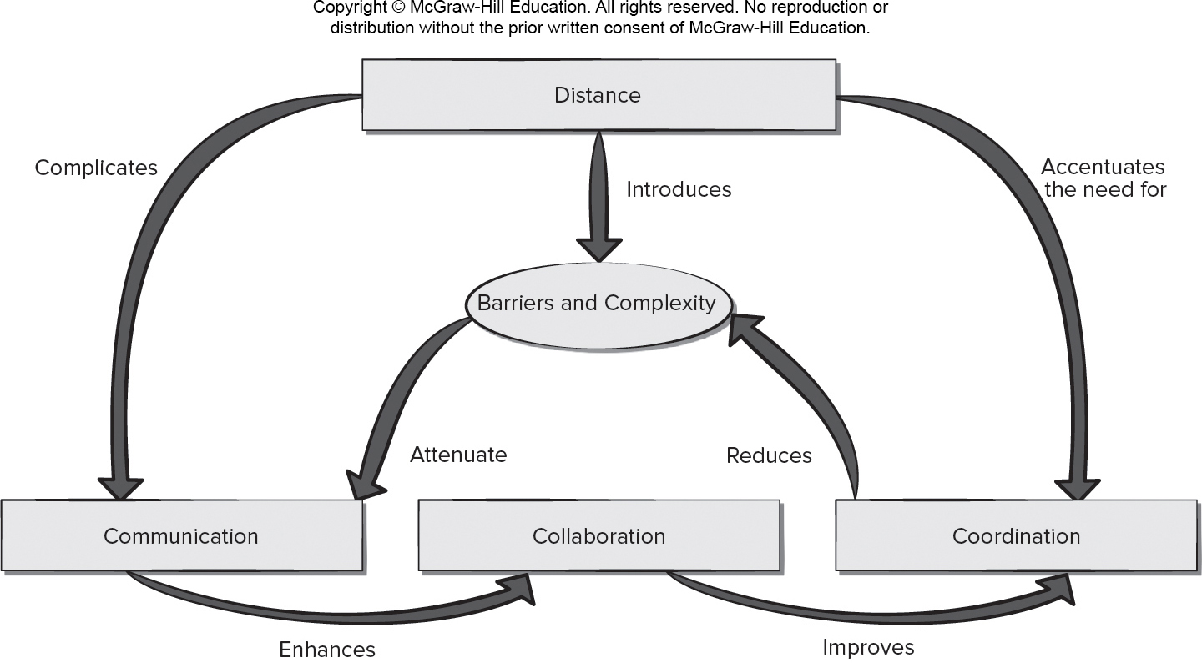
Facteurs affectant les équipes mondiales de développement de logiciels

Slide 22
Processus
Processus de développement
Linéaire, Prototypage, Spiral, Méthodes formelles, agiles, etc.
Choix de processus basé sur
Les clients du produit
Les caractéristiques du produit
L’environnement du projet
Étapes
Communication
Planification
Modélisation
Analyse des besoins
Conception
Construction
Génération de code
Tests
Déploiement

Slide 23
Projets de logiciels
Les facteurs qui influencent le résultat final
La taille
L’échéance de livraison
Les budgets et les coûts
Le domaine d’application
La technologie à implanter
Les contraintes du système
Les besoins des utilisateurs
Les ressources disponibles

Slide 24
Raisons d’échec de projets
Échéanciers irréalisables
Changements des besoins des clients
Sous-estimation de l’effort
Mauvaise gestion de risques
Difficultés techniques
Mauvaise communication entre les membres d’une équipe de projet
Mauvaise gestion de projet

Slide 25
Enjeux de gestion de projets
qualité du produit?
risques?
métriques?
estimation de coût?
échéancier du projet?
communication avec le client?
staffing?
suivi de projet?

Slide 26
Questions pertinentes pour un projet
Pourquoi faut-il développer le système?
Quoi devra être fait? Quand?
Qui est responsable d’une fonction?
Où sont organisationnellement localisés?
Comment le travail doit être fait techniquement et comment il doit être géré?
Combien faut-il pour chaque ressource (exemple, personnes, logiciels, outils, bases de données)?

Slide 27
Modèles de processus de développement
Le modèle linéaire
Le modèle de prototypage
Le modèle spiral
Les modèles spécialisés
Développement basé sur les composantes
Méthodes formelles
Le processus unifié
Les méthodes agiles
DevOps

Slide 28
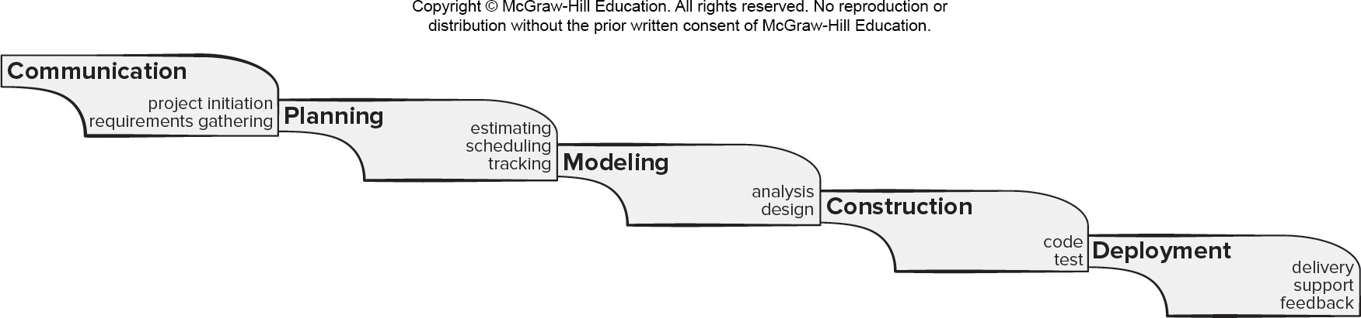
Modèle linéaire
Appelé aussi modèle en cascade
Suit un processus séquentiel où chaque étape doit être terminée avant que la suivante ne commence
Avantages
C’est facile à comprendre et à planifier
Cela fonctionne pour de petits projets bien compris
L’analyse et les tests sont simples
Inconvénients
Il ne s’adapte pas bien au changement
Les tests ont lieu tard dans le processus
L’approbation du client est à la fin

Slide 29
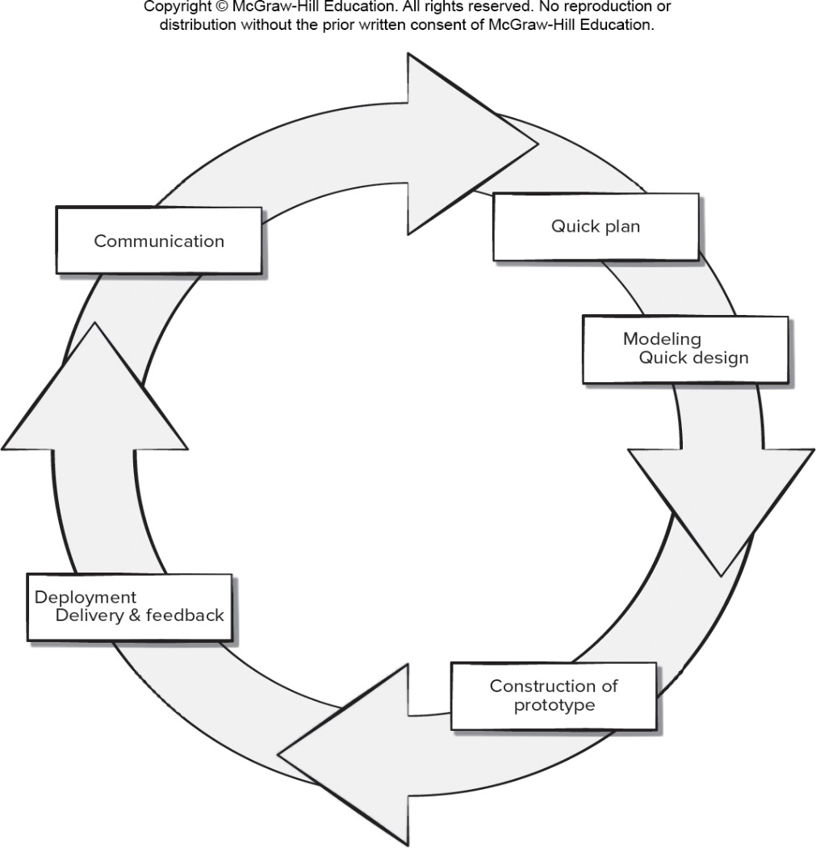
Modèle de prototypage
Avantages
Réduction de l’impact des changements d’exigences
Le client est impliqué tôt et souvent
Fonctionne bien pour les petits projets
Réduction de la probabilité de rejet du produit
Inconvénients
L’implication du client peut entraîner des retards
Tentation de «livrer» un prototype
Travail perdu dans un prototype jetable
Difficile à planifier et à gérer

Slide 30
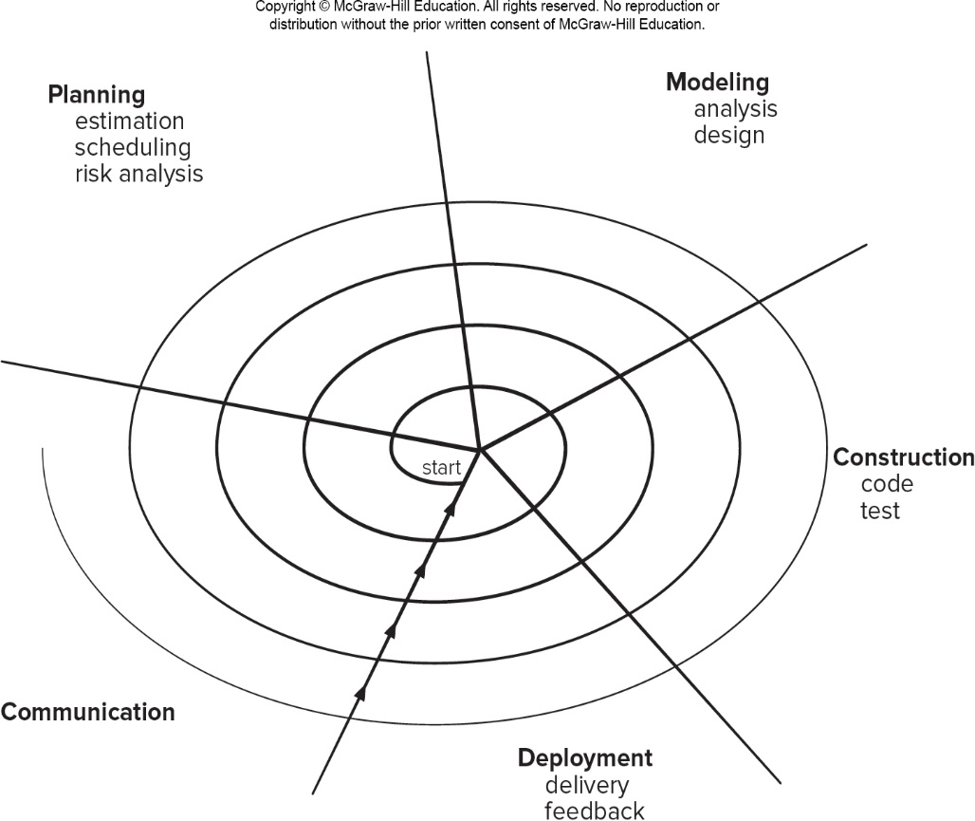
Modèle spiral
Avantages
Implication continue des clients
Les risques de développement sont gérés
Convient aux grands projets complexes
Cela fonctionne bien pour les produits extensibles
Inconvénients
Les échecs de l’analyse des risques peuvent condamner le projet
Le projet peut être difficile à gérer
Nécessite une équipe de développement experte

Slide 31
Développement basé sur les composantes
Produits à base de composants disponibles sont étudiés et évalués pour le domaine d'application en question
Une architecture logicielle est conçue pour accueillir les composants
Les composants sont intégrés dans l'architecture
Test complet est effectué pour assurer un fonctionnement correct
Avantages
S'appuie sur une bibliothèque de composants robustes
Tire profit de la réutilisation des composantes
Inconvénient
Grands efforts pour résoudre les problèmes d'intégration des composants

Slide 32
Méthodes formelles
Englobe un ensemble d’activités qui mène à la spécification mathématique formelle de logiciels
Permet à un ingénieur logiciel pour spécifier, développer et vérifier un système informatique par l'application d'un processus et une notation mathématiques rigoureux
Utilisé souvent lors de la construction des systèmes critiques
Avantages
L’ambiguïté, l’incomplétude et l’incohérence peuvent être découvertes et corrigées plus facilement grâce à l'analyse mathématique
Offre la promesse de logiciels sans défaut
Inconvénient:
Demande des compétences mathématiques pour l’équipe du projet

Slide 33
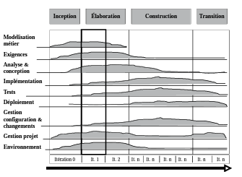
Processus unifié
Un cadre pour le développement des logiciels orientés objets

Slide 34
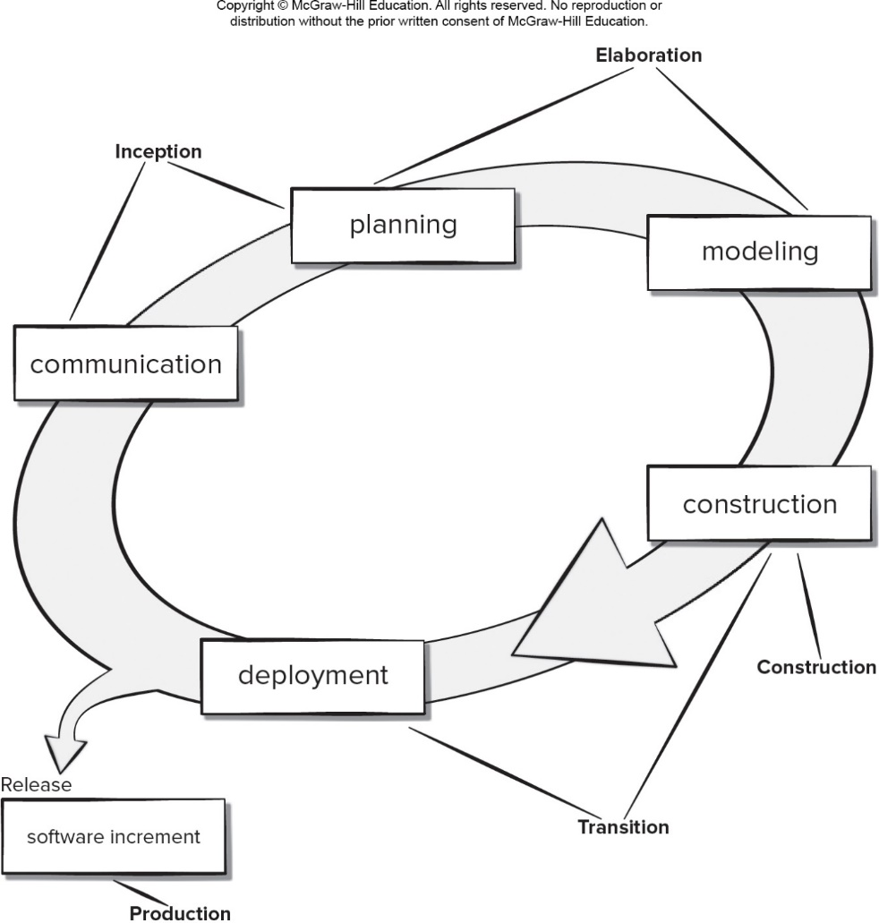
Processus unifié (2)
Avantages
Documentation de qualité soulignée
Implication continue des clients
S’adapte aux changements d’exigences
Fonctionne bien pour les projets de maintenance
Inconvénients
Les cas d’utilisation ne sont pas toujours précis
Intégration incrémentielle de logiciel délicate
Les phases qui se chevauchent peuvent causer des problèmes
Nécessite une équipe de développement d’experts

Slide 35
Manifeste agile
Rédigé par 17 experts du développement d'applications informatiques
« Nous découvrons de meilleures approches pour faire du développement logiciel, en en faisant nous même et en aidant les autres à en faire. Grâce à ce travail, nous en sommes arrivés à préférer et favoriser (quatre valeurs):
Les individus et leurs interactions plus que les processus et les outils
Du logiciel qui fonctionne plus qu’une documentation exhaustive
La collaboration avec les clients plus que la négociation contractuelle
L’adaptation au changement plus que le suivi d’un plan
Cela signifie que bien qu'il y ait de la valeur dans les items situés à droite, notre préférence se porte sur les items qui se trouvent sur la gauche. »
Kent Beck et coll., 2001
(www. agileAlliance.org)

Slide 36
Qu'est-ce que «Agilité»?
Réponse efficace (rapide et adaptative) pour changer
Une communication efficace entre tous les acteurs
Amener le client à l’équipe
L’organisation d’une équipe pour qu’elle soit dans le contrôle du travail effectué
→Afin d’arriver à la livraison rapide et progressive de logiciel

Slide 37
Agilité
Agilité peut être appliquée à n’importe quel processus logiciel aussi longtemps que l’équipe de projet est autorisée à simplifier les tâches et procéder à une planification d’une façon qui permet d’éliminer les produits de travail non essentiels
Les coûts du changement augmentent rapidement avec l’avancement d’un projet, le plus tôt qu’une modification est apportée le moins elle sera coûteuse
Les processus agiles peuvent aplatir le coût de la courbe de changement en permettant à une équipe de projet pour apporter des modifications tardives dans le projet à des coûts beaucoup plus faibles

Slide 38
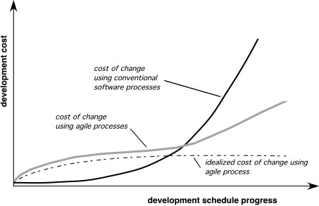
Agilité (2)
Coût du changement avec un processus conventionnel
Coût de développement
Coût du changement avec un processus agile
Coût idéal du changement avec un processus agile
Progrès de la planification du projet

Slide 39
Qu’est-ce qu’un processus Agile?
Guidé par les descriptions des clients de ce qui est requis (scénarios)
Les retours clients sont fréquents et mis en œuvre
Reconnaît que les plans sont de courte durée
Développe des logiciels de manière itérative en mettant fortement l'accent sur les activités de construction
Fournit plusieurs «incréments logiciels» sous forme de prototypes exécutables
S’adapte au fur et à mesure que le projet ou les modifications techniques se produisent

Slide 40
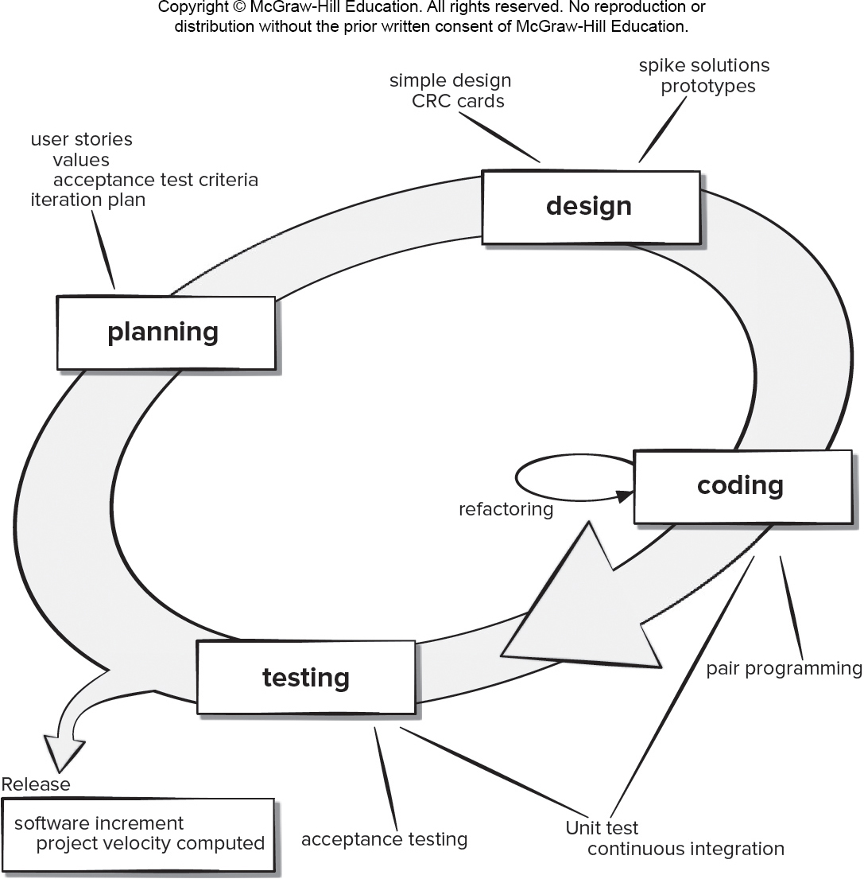
Extreme Programming (XP)
Le processus agile parmi les plus utilisés, initialement proposé par Kent Beck

Slide 41
Planification XP
Création de récits des usagers («user stories»)
Une équipe agile évalue chaque récit et lui attribue un coût
Les récits sont regroupés pour la livraison d’un incrément
Un engagement est pris pour la date de livraison

Slide 42
Conception XP
Suit le principe KIS (« Keep It Simple, stupid »)
Encourage l’utilisation des cartes CRC
Pour les problèmes de conception difficiles, suggère la création de « Spike solutions » — un prototype de conception
Voir un exemple dans https://www.jamesshore.com/Agile-Book/spike_solutions.html
Encourage le « refactoring »

Slide 43
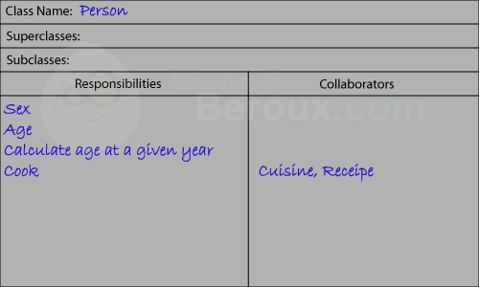
Cartes CRC
CRC (Classe, Responsabilités, Collaborateurs)
Simple fiche qui contient le nom de la classe, ses responsabilités (les informations qu’elle connait, les actions qu’elle réalise…) et ses collaborateurs (les classes avec lesquelles elle interagit)

Slide 44
Codage XP
Recommande la construction d'un test unitaire avant que le codage ne commence
Encourage la programmation en binôme (« pair programming »)

Slide 45
Test XP
Tous les tests unitaires sont exécutés quotidiennement
Les tests d'acceptation sont définis par le client et exécutés pour évaluer les fonctionnalités visibles à la clientèle

Slide 46
Extreme Programming
Avantages
Met l’accent sur l’implication du client
Établit des plans et des calendriers rationnels
Engagement élevé du développeur envers le projet
Réduction de la probabilité de rejet du produit
Inconvénients
Tentation de «livrer» un prototype
Nécessite des réunions fréquentes sur l’augmentation des coûts
Permet des changements excessifs
Dépend des membres de l’équipe hautement qualifiés

Slide 47
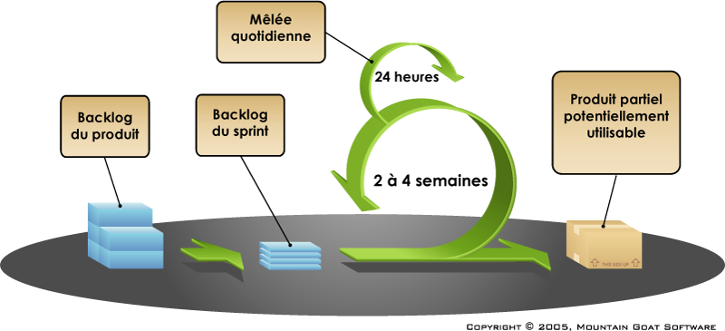
Scrum
Initialement proposée par Schwaber et Beedle

Slide 48
Scrum (2)
Scrum distingue les « features »
Le travail de développement est divisé en «paquets»
Tests et la documentation se font en parallèle avec la fabrication du produit
Le travail se produit dans des «sprints» (2 à 4 semaines) et est dérivé d’un «backlog» des exigences existantes
À chaque fin de sprint, tout le monde peut voir fonctionner le produit courant et décider soit de le livrer dans l’état, soit de continuer à l’améliorer pendant un sprint supplémentaire
Les réunions sont très courtes et parfois menées sans chaises

Slide 49
Scrum (3)
Rôles
Product Owner
ScrumMaster
Équipe
Cérémonial
Planification du sprint
Revue du sprint
Rétrospective
Scrum quotidien
Artefacts
Backlog du produit
Liste des tâches
Burndowns

Slide 50
Product Owner
Définit les « features » du produit
Choisit la date et le contenu de la version
Responsable du retour sur investissement
Définit les priorités dans le backlog en fonction de la valeur métier
Ajuste les « features » et les priorités à chaque sprint si nécessaire
Accepte ou rejette les résultats

Slide 51
ScrumMaster
Représente le gestionnaire du projet
Responsable de faire appliquer par l’équipe les valeurs et les pratiques de Scrum
Élimine les obstacles
S’assure que l'équipe est complètement fonctionnelle et productive
Facilite une coopération poussée entre tous les rôles et fonctions
Protège l’équipe des interférences extérieures

Slide 52
Équipe
Une équipe Scrum : 5 à 10 personnes
Tous les rôles : analyste, architecte, programmeur, testeur, spécialiste interface utilisateur, etc.
La composition de l’équipe ne doit pas changer à l’intérieur d’un sprint
De préférence, les membres sont à plein temps sur le projet

Slide 53




Planification du sprint
Capacité
de l’équipe
Planification du sprint
Périmètre
Backlog
du produit
But du sprint
Analyser et évaluer le backlog du produit
Définir le but du sprint
Exigences
métier
Plan
Décider comment s’y prendre (conception)‏
Créer la liste des tâches à partir des éléments du backlog de produit
Estimer les tâches en heures
Produit
actuel
Liste des tâches
Technologies
Copyright © 2005, Mountain Great Software

Slide 54
Scrum quotidien
Paramètres
Tous les jours
15 minutes
Debout
Pas fait pour résoudre les problèmes
Tout le monde est invité
Seuls les membres de l'équipe peuvent parler
Chacun répond à trois questions :
Qu’as-tu fait hier ?
Que vas-tu faire aujourd’hui ?
Y a-t-il un obstacle qui te freine ?

Slide 55
Revue du sprint
L’équipe présente ce qu’elle a fait pendant le sprint
Se fait avec une démo des nouvelles « features » ou de l’architecture
Informel
Préparation < 2h
Pas d’acétates
Toute l’équipe participe et on invite du monde

Slide 56
Rétrospective du sprint
Réfléchir régulièrement à ce qui marche et ce qui ne marche pas
Dure en général de 15 à 30 minutes
Fait à la fin de chaque sprint
Toute l’équipe participe
ScrumMaster
Product Owner
Équipe
Éventuellement clients et autres intervenants

Slide 57
Backlog du produit
Les exigences
Une liste de tout ce qui va entraîner du travail pour l’équipe
Exprimé de telle façon que chaque élément apporte de la valeur aux utilisateurs ou clients du produit
Les priorités sont définies par le Product Owner
Les priorités sont revues à chaque sprint

Slide 58
Liste des tâches
Chacun s’engage sur du travail qu’il choisit
L’estimation du reste à faire est ajustée tous les jours
N’importe qui peut ajouter, supprimer ou changer la liste des tâches
Le travail du sprint émerge progressivement
Si un travail n’est pas clair, définir une tâche avec plus de temps et la décomposer après
Mise à jour du travail restant quand il est mieux connu

Slide 59
Burndown
Rapport d’avancement du sprint
Suivre la quantité de travail restante dans le backlog du sprint
Déterminer la rapidité avec laquelle l’équipe a effectué des tâches et prévoir le moment où l’équipe atteindra le ou les objectifs du sprint

Slide 60
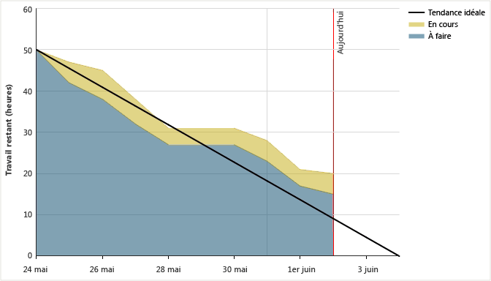
Burndown (2)
La courbe Tendance idéale indique une situation idéale dans laquelle l’équipe avance de manière constante jusqu’à la fin du sprint
La série En cours indique le nombre d’heures restant pour les tâches marquées comme étant en cours dans un sprint
La série À faire indique le nombre d’heures restant pour les tâches marquées comme étant à faire dans un sprint

Slide 61
Scrum
Avantages
Le propriétaire du produit définit les priorités
L’équipe possède la prise de décision
La documentation est légère
Prend en charge les mises à jour fréquentes
Inconvénients
Difficile de contrôler le coût des changements
Peut ne pas convenir aux grandes équipes
Nécessite des membres de l’équipe d'experts

Slide 62
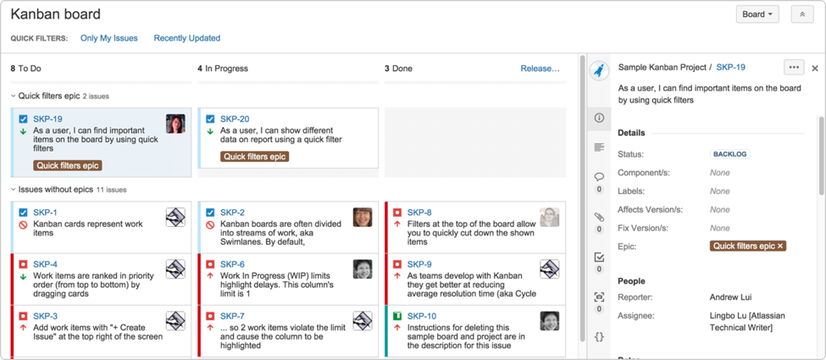
Kanban
Source :https://www.blazemeter.com/blog/ultimate-devops-tools-ecosystem-tutorial-part-2-planning

Slide 63
Kanban (2)
Visualisation du flux de travail à l’aide d’un tableau Kanban
Limiter la quantité de travail en cours à un moment donné
Gérer le flux de travail pour réduire les déchets en comprenant le flux de valeur actuel
Rendre les politiques de processus explicites et les critères utilisés pour définir «terminé»
Se concentrer sur l’amélioration continue en créant des boucles de rétroaction où des changements sont introduits
Apport des changements de processus en collaboration et implication toutes les parties prenantes au besoin

Slide 64
Kanban (3)
Avantages
Besoins en temps et en budget réduits
Permet une livraison rapide des produits
Politiques de processus écrites
Amélioration continue des processus
Inconvénients
Les compétences de collaboration en équipe déterminent le succès
Une mauvaise analyse commerciale peut condamner le projet
La flexibilité peut entraîner une perte de concentration des développeurs
Réticence du développeur à utiliser la mesure

Slide 65

Qu’est-ce que DevOps?
“DevOps est une collaboration entre développement et exploitation”
C’est DevOps!
“DevOps traite votre infrastructure comme du code”
C’est DevOps!
“DevOps est des commutateurs de features”
C’est DevOps!
C’est DevOps!
“DevOps est l’automatisation”
“DevOps est des petits déploiements”
“Kanban pour DevOps?”
Source :http://talmeida.net

Slide 66
Qu’est-ce que DevOps?
Le mot DevOps en lui-même est une combinaison de deux mots
Développement
Opération (exploitation)
Ce n’est ni une application ni un outil
C’est juste une culture pour promouvoir le développement et le processus d’exploitation en collaboration
Grâce à la mise en œuvre de DevOps, la vitesse de livraison des applications et des services a augmenté
Les organisations qui ont adopté DevOps ont remarqué une amélioration de
22% de la qualité des logiciels
17% de la fréquence de déploiement des applications, ce qui se traduit par une augmentation de 22% de la satisfaction client et de 19% de revenus

Slide 67
D’où vient le DevOps?
Plusieurs histoires sur les origines du DevOps, mais à priori on peut considérer deux ancêtres principaux de DevOps:
ESM (Enterprise Systems Management)
Les personnes impliquées dans les phases initiales de DevOps sont des administrateurs système
Ces experts ont apporté les principales pratiques ESM au DevOps telles que la gestion de la configuration, le provisionnement automatisé, la surveillance du système et l’approche de la chaîne d’outils, etc.
Développement agile
DevOps peut être considéré comme une conséquence de l’agilité
Il s’agit simplement d’étendre les principes agiles au-delà des limites du code à l’ensemble des services fournis

Slide 68

Approche traditionnelle de développement/Exploitation
DEV
Mur de confusion
OPS
Source :http://talmeida.net

Slide 69
Approche traditionnelle de développement/Exploitation
Avant le DevOps, les équipes d’exploitation et de développement travaillaient dans un environnement isolé
Les activités de test et de déploiement ont pour la plupart été effectuées de manière isolée après l’étape de conception-construction, et elles ont pris plus de temps que le temps réel d’achèvement du projet
Les membres de l’équipe passent généralement beaucoup de temps à déployer, tester, concevoir et construire les projets
Des erreurs de production humaine ont été déployées lorsque les tâches sont faites manuellement
Les équipes d’exploitation et de développement avaient généralement des échéanciers différents et n’avaient pas de synchronisation appropriée, ce qui entraînait des retards supplémentaires

Slide 70
Quand avez-vous besoin de DevOps?
L’équipe de développement n’est pas en mesure de détecter les défauts logiciels au tout début de son développement
Les méthodes agiles sont utilisées pour accélérer le processus de développement logiciel, mais dès que l’application est envoyée au service de production, toutes les méthodes deviennent inefficaces
Les membres de l’équipe de test et de développement ne sont pas en mesure d’accéder aux ressources en temps opportun, ce qui retarde le processus de développement
Vous n’êtes pas en mesure d’identifier les problèmes exacts des départements de développement, de test et de production
De simples erreurs humaines créent souvent des obstacles pendant le processus de développement et de déploiement
Une fois l’application en production, les développeurs pensent que leur travail est terminé
Au moment du problème, les équipes de développement et d’exploitation commencent à se blâmer

Slide 71
CI/CD
CI/CD ou CICD fait référence aux pratiques combinées d’intégration continue et de livraison continue ou de déploiement continu
La pratique CI/CD ou pipeline CI/CD constitue l’épine dorsale des opérations de DevOps
Elle comble les écarts entre les activités et les équipes de développement et d’exploitation en renforçant l’automatisation dans la création, le test et le déploiement des applications
Les pratiques DevOps modernes impliquent un développement continu, des tests continus, une intégration continue, un déploiement continu et une surveillance continue des applications logicielles tout au long de leur cycle de vie de développement

Slide 72
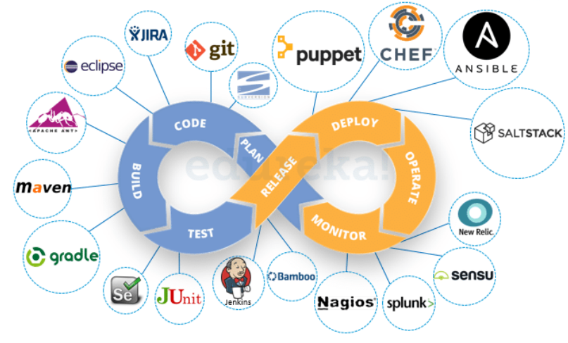
Processus de développement revisité avec DevOps
Source :https://medium.com/edureka/

Slide 73
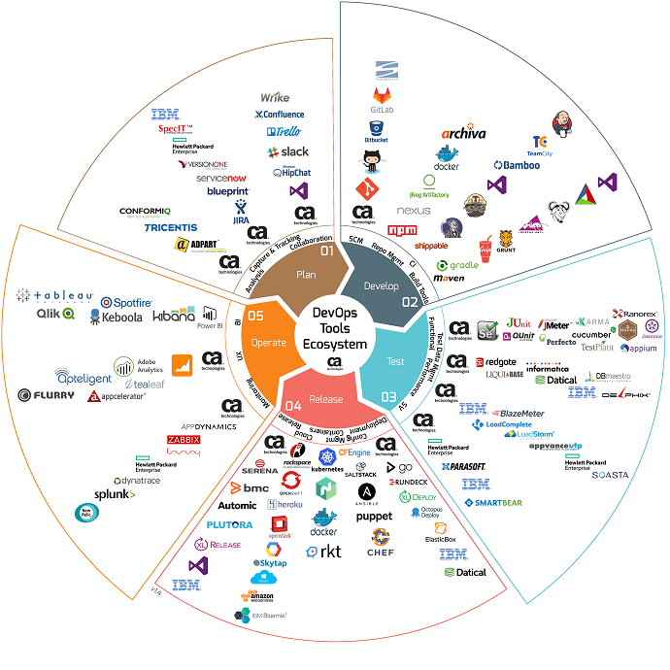
Écosystème des outils dans DevOps
Source :https://www.blazemeter.com/blog/ultimate-devops-tools-ecosystem-tutorial-part-1

Slide 74
Planification
La planification est la première étape et couvre les premières étapes de la gestion de projet
Les idées de projets et de produits sont présentées et analysées, en groupes, seuls ou sur des tableaux blancs
Le développeur, l’équipe et l’organisation décident de ce qu’ils veulent et comment ils le veulent, et attribuent des tâches aux développeurs , ingénieurs QA , chefs de produit, etc.
Cette étape nécessite de nombreuses analyses des problèmes et des solutions, une collaboration entre les membres de l’équipe et la capacité de capturer et suivre tout ce qui est prévu

Slide 75
Exemple d’outils : planification et suivi des projets
Jira est un outil de suivi, qui propose des tableaux de type Kanban, Scrum ou entièrement personnalisés qui montrent la progression de chaque tâche, les attributaires de tâches et leur développement
En utilisant les tableaux Jira, les responsables et les membres de l’équipe peuvent réfléchir au statut des différentes affectations, identifier les goulots d’étranglement du travail et suivre la progression du développement dans son ensemble
Jira est également utile pour la gestion des bogues
Jira peut être complété par Confluence pour une gestion et une analyse optimisées des affectations

Slide 76
Exemple d’outils : Chat et communication instantanée entre les équipes
HipChat et Slack sont des outils de communication d’équipe qui permettent aux développeurs, aux chefs de produit et à tout membre de l’entreprise de discuter et de partager des écrans
Ces outils permettent la messagerie personnelle ainsi que les discussions de groupe, les canaux ou les flux
La création de groupes dédiés à différents projets en fait des outils idéaux lorsqu’une communication instantanée est nécessaire

Slide 77
Développement
Le développement est l’étape où les idées issues de la planification prennent vie en tant que produit
Cette étape nécessite la gestion de la configuration logicielle, la gestion des entrepôts (repository mangement) et des outils de construction, ainsi que des outils automatisés d’intégration continue (CI) pour intégrer cette étape aux étapes suivantes

Slide 78
Exemple d’outils : gestion du contrôle de version
Bitbucket et GitHub sont deux des systèmes de contrôle de version les plus populaires
Les deux ont été lancés en 2008, tandis que Bitbucket a été acquis par Atlassian en 2010
GitHub prend en charge uniquement le contrôle des révisions Git, tandis que Bitbucket prend en charge Git et Mercurial
Git, cependant, est généralement suffisant pour les développeurs

Slide 79
Test
Les tests examinent le produit et le service et s’assurent qu’ils fonctionnent en temps réel et dans des conditions différentes, même parfois extrêmes
Cette étape nécessite de nombreux types de tests (voir séance précédente)
Les données des tests doivent être gérées et analysées dans des rapports riches, pour améliorer le produit en fonction des résultats des tests

Slide 80
Exemple d’outils : tests fonctionnels
Selenium est un outil de test fonctionnel à code source ouvert, qui teste automatiquement les navigateurs et permet de tester les applications Web
Perfecto Mobile est un outil de test fonctionnel pour les applications mobiles, qui exécute des tests d'applications automatisés sur de vrais appareils

Slide 81
« Release »
L’étape «Release» se déroule à travers toutes les couches de l’infrastructure de l’entreprise
Il comprend des outils de déploiement, des conteneurs et des outils de publication, ainsi que la gestion de la configuration
La phase de publication nous fait passer du code au produit opérationnel

Slide 82
Exemple d’outils : gestion de configuration
La gestion de la configuration jette les bases de l’application et de ses dépendances, en suivant et en mettant à jour les informations sur le matériel et les logiciels
Il peut également être utilisé pour des stratégies de déploiement continu (CD) en distribuant automatiquement les modifications
Chef , Puppet et Ansible sont trois outils similaires qui vous aident à construire une infrastructure solide et automatisée grâce à une automatisation informatique qui exploite et déploie votre infrastructure

Slide 83
Exploitation
L’exploitation est l’étape qui garantit la maximisation des capacités du produit une fois qu’il est opérationnel
Cela comprend la surveillance de l’expérience de l’utilisateur (UX ou User eXperience), la surveillance de l’infrastructure , des surveillance des applications, et l'analyse de l’intelligence d’affaires (BI ou Business Intelligence)

Slide 84
Exemple d’outils : surveillance des applications
La surveillance des applications (APM) surveille les parties internes de l’application, y compris les performances de ramasse-miettes (garbage collection), les traces de pile et le temps nécessaire pour interroger les bases de données et les micro-services supplémentaires
Cela garantit un fonctionnement fluide et la capacité de suivre les tendances d’utilisation et la santé du système
New Relic a une interface utilisateur très puissante, des rapports détaillés et surtout il est très confortable à utiliser
Il fournit des plugins à n’importe quel langage et plateforme, récupérant ainsi automatiquement les métriques sans que le développeur n’ait à faire quoi que ce soit
Tout ce que les développeurs doivent faire est d’ajouter l’agent New Relic à l’application qu'ils développent, et New Relic extraira automatiquement les métriques spécifiques à la plateforme, que ce soit en Java, node, php, etc.

